Slide 1
Nivel fónico-gráfico
Universidad Autónoma del Estado de México
Facultad de Lenguas
Material auxiliar para la unidad de aprendizaje
Traducción literaria del inglés
Programa Educativo:
Licenciado en Lenguas
impartido en la Facultad de Lenguas de la UAEMex
Elaborado en agosto de 2017
por
Miriam Virginia Matamoros Sánchez

Slide 2
El presente material corresponde a la Unidad de Competencia II del programa de Traducción literaria del inglés
El guion explicativo para el uso propuesto está en las notas de la presentación.

Slide 3
Justificación académica del presente material didáctico
En los estudios de traducción literaria es indispensable el estudio de las propiedades de los textos que sean relevantes para la traducción de los mismos. Entre los rasgos destacables en un texto literario están sus propiedades formales. Entre ellas, siguiendo a Sandor Hervey et. al, están: el nivel fónico/gráficas, el prosódico, el gramatical, el oracional, el discursivo y el intertextual.
Cada de uno de los niveles constituye, en sí mismo, una perspectiva de análisis con diversos temas por tratar. Por medio de este material se pretende auxiliar en el estudio del nivel fónico/gráfico, primero de los enunciados en la unidad dos del programa de la asignatura.

Slide 4
Traducción literaria del inglés
Unidad II. Rasgos y propiedades formales de los textos literarios (Narrativa y poesía): Identificará las propiedades de los textos poéticos para resolver los problemas diversos que plantea la traducción de sus propiedades formales.
2.1 Nivel fónico/gráfico

Slide 5
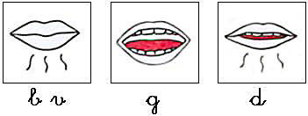
Nivel fónico
En el nivel fónico se considera al texto como una secuencia de sonidos (fonemas) o de letras (grafemas) (Hervey, p. 43).
Cada texto tiene un arreglo distintivo de grafemas/fonemas condicionado por la lengua en que fue escrito.
No se puede lograr la reproducción idéntica al traducirlo a otra lengua (Ibid., p. 44).
Notes:
En el nivel fónico se considera al texto como una secuencia de sonidos (fonemas) o de letras (grafemas) (Hervey, p. 43).
Cada texto tiene un arreglo distintivo de grafemas/fonemas que está condicionado por la lengua en que fue escrito.
Por lo tanto, no se puede lograr una reproducción idéntica al traducirlo a otra lengua (Ibid., p. 44).

Slide 6
Al traductor, no le interesan los sonidos por sí mismos, sino sólo “como elementos o factores estilísticos [para] saber cuáles son los sonidos y las combinaciones de sonidos de la LO [Lengua Origen] que pueden producir en el lector determinadas impresiones” (García Yebra, I, p. 268-9).

Slide 7

Evitar que un texto pierda su efecto y contenido por no tomar en cuenta sus propiedades fónico/gráficas.
Onomatopeya.
Aliteración.
Rima.
Notes:
Lo que se busca al traducir tomando en cuenta el nivel fónico es evitar que un texto pierda su efecto y contenido por no tomar en cuenta sus propiedades fónico/gráficas.
García Yebra señala que, por su sonido, son de interés para el traductor las que llama “palabras expresivas”, entre las que figuran: la onomatopeya, la aliteración y la rima.

Slide 8
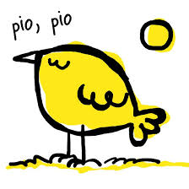
Onomatopeya
Las palabras con onomatopeya imitan sonidos por medio de sus fonemas.
Se encuentran en todas las lenguas (García Yebra, I., p. 279)
Ejemplos de onomatopeyas en inglés son: meow, splash, crash, hoot, etcétera.
En español, son onomatopeyas: “maullar”, “retintín”, “chillido”, entre muchas otras.
Notes:
Se puede poner en el pizarrón encabezados que digan: Onomatopeyas (en inglés y en español) y pedir la participación de los estudiantes para que escriban las que recuerden o crean que son palabras de este tipo.

Slide 9
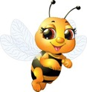
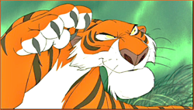
¿Cuál es la onomatopeya para el sonido de los animales?
Las abejas hacen bzzz.
Los pájaros trinan; hacen pío pío.
El gato ________; hace miau.
Los pollitos _____; hacen ______.
Las vacas mugen; hacen ______.
El perro ladra; hace guau guau.
La paloma hace ______.
El pato hace ______.
La rana ______; hace cruá-cruá.
La cabra ______; hace ______.
La gallina cacarea; hace coc co co coc.
El caballo relincha; hace ______.
El búho hace ______.
El cerdo hace oink-oink.
El gallo canta; hace ______.
Las ovejas ______; hacen beee.
El tigre ______: hace grgrgr.
Notes:
Actividad: Para iniciar con la reflexión sobre las onomatopeyas, hay que resaltar la diferencia entre las onomatopeyas en inglés y español (además de sus respectivas variantes regionales).
Se puede mostrar en pantalla o repartir una hoja con esta información, para que los estudiantes traten de dar con las onomatopeyas de sonidos de animales, sin usar diccionario (onomatopeyas recolectadas de la página: http://www.georgetown.edu/faculty/ballc/animals/kbee_small.gif).
Las abejas hacen bzzz.
Los pájaros trinan; hacen pío pío.
El gato maúlla; hace miau.
Los pollitos pían; hacen pío pío.
Las vacas mugen; hacen muuu.
El perro ladra; hace guau guau.
La paloma hace cu-curru-cu-cú.
El pato hace cuá cuá.
La rana croa; hace cruá-cruá.
La cabra bala; hace bee bee.
La gallina cacarea; hace coc co co coc.
El caballo relincha; hace híiiiiiiiii.
El búho hace uu uu.
El cerdo hace oink-oink.
El gallo canta; hace kikirikí.
Las ovejas balan; hacen bee.
El tigre ruge: grgrgrgr.

Slide 10
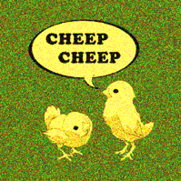
¿Y las conoces en inglés?
Bees buzz; they go bzzz.
Birds chirp; they go tweet tweet.
Cats mew; they go ______.
Chicks go ______.
Cows low; they go ______.
Cuckoos go cuckoo.
Dogs ______; they go bow wow or arf or woof.
Ducks _____; they go quack quack.
Frogs croak; they go ______.
Hens cackle and cluck.
Hyenas laugh.
Lions roar.
Owls hoot; they go ______.
Chicks go cheep cheep.
Frogs croak.
Owls hoot; they go tu-whit, tu-whoo.
Notes:
(Onomatopeyas recolectadas de la página: http://www.georgetown.edu/faculty/ballc/animals/kbee_small.gif).
Aparte de ser un ejercicio entretenido y de reto para los estudiantes, sirve para señalar que aunque se trate de la misma lengua, en este caso el inglés, las onomatopeyas pueden variar de acuerdo a la región o país en que se habla, y aquí se muestran tres ejemplos (chicks, frogs, owls).
USA
Bees buzz; they go bzzz.
Birds chirp; they go tweet tweet.
Cats mew; they go meow.
Chicks go peep peep.
Cows low; they go moo.
Cuckoos go cuckoo.
Dogs bark; they go bow wow or arf or woof.
Doves coo.
Ducks quack; they go quack quack.
Frogs croak; they go ribbit.
Geese honk.
Hens cackle and cluck.
Hyenas laugh.
Lions roar.
Owls hoot; they go hoo.

Slide 11
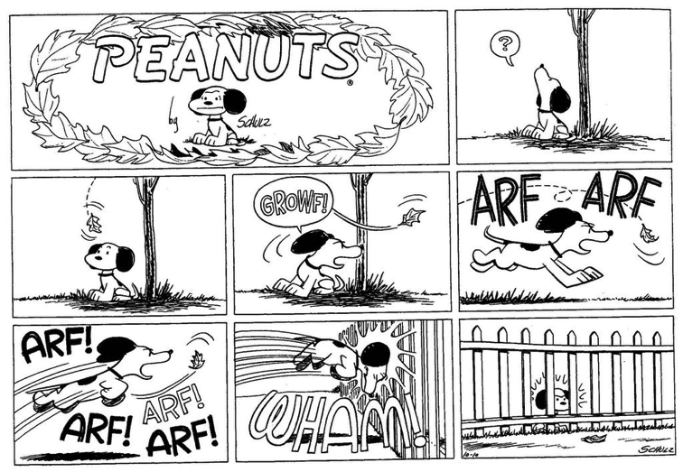
Hay textos cuyo único lenguaje son onomatopeyas:
Notes:
¿Cómo se traducen al español?

Slide 12
Encuentra las onomatopeyas en las siguientes oraciones:
The best part about music class is that you can bang on the drum.
Silence your cellphone so that it does not beep during the movie.
The cash register popped open with a heart warming ca-ching.
Her heels clacked on the hardwood floor.
The cadets swelled with pride when they heard the clash of the cymbals at their graduation ceremony.
Jacob could not sleep with the steady drip-drop of water coming from the sink.
Notes:
The best part about music class is that you can bang on the drum.
Silence your cellphone so that it does not beep during the movie.
The cash register popped open with a heart warming ca-ching.
Her heels clacked on the hardwood floor.
The cadets swelled with pride when they heard the clash of the cymbals at their graduation ceremony.
Jacob could not sleep with the steady drip-drop of water coming from the sink.
Fuente: Reading Worksheets (http://www.ereadingworksheets.com/figurative-language/poetic-devices/onomatopoeia-examples/)

Slide 13
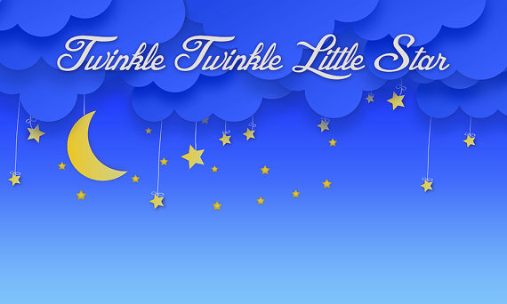
Ejemplo de texto con onomatopeyas: Rima infantil
Twinkle, twinkle, little star
How I wonder where you are,
Up above the world so high,
Like a diamond in the sky,
Twinkle, twinkle, little star
How I wonder, where you are.
Notes:
En este texto la onomatopeya está en la palabra “twinkle”, comentar con los estudiantes:
¿Existe una onomatopeya equivalente español?
¿Es viable su uso en una traducción al español?
¿Qué otras características identifican en el texto que son un problema de traducción?

Slide 14
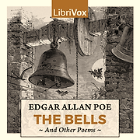
Ejemplo de texto con onomatopeyas: Poema
Oh, the bells, bells, bells!
What a tale their terror tells
Of Despair!
How they clang, and clash, and roar!
What a horror they outpour
On the bosom of the palpitating air!
Yet the ear it fully knows,
By the twanging,
And the clanging,
How the danger ebbs and flows:
Yet the ear distinctly tells,
In the jangling,
And the wrangling,
How the danger sinks and swells,
By the sinking or the swelling in the anger of the bells-
Of the bells-
Of the bells, bells, bells,bells,
Bells, bells, bells-
In the clamor and the clangor of the bells!
Notes:
Este es un fragmento de la tercera estrofa del poema de Edgar Allan Poe, “The Bells”. Están señaladas en negritas las palabras que son onomatopeyas. El profesor puede ahondar en el poema tanto como lo crea prudente, y puede, de hecho, dedicarle toda una clase a esta obra famosa por el uso de la onomatopeya y la aliteración. Algunos datos son:
Edgar Allan Poe (1809-1849), nació en Boston, es un renombrado escritor norteamericano, más conocido por sus cuentos de terror y policiacos que por sus poemas. A la fechas es una figura controvertida por su vida turbulenta y su marcada preferencia por los temas oscuros.
Este poema trata sobre el triunfo de la muerte sobre la vida (ni qué decir, tema poeiano). El símbolo son las campanas y su variedad de sonidos, que acompañan al hombre desde la infancia hasta la muerte.
Las campanas suenan con júbilo en la edad temprana, pero conforme pasa el tiempo, la muerte acecha. Por ejemplo en la primera estrofa el narrador escucha el tintineo de las campanas de un trineo en la noche, imagen que trae a la mente el juego de los niños. En la segunda estrofa las campanas resuenan con la celebración de una boda; en la tercera estrofa es el sonido de las campanas en la noche lo que, lejos de traer consuelo, llena de miedo al narrador; en la cuarta y última estrofa el retoque de campanas acompaña a alguien a su última morada.
LOS ESTUDIANTES PUEDEN HACER UNA PROPUESTA DE TRADUCCIÓN PARA LOS VERSOS QUE CONTIENEN ONOMATOPEYAS, a modo de ejercicio y para explorar posibilidades y su propia creatividad.
El profesor también puede traer a clase una traducción al español de este poema para comentar los elementos que se pudieron rescatar y los que no.

Slide 15
Algunas dificultades para traducir onomatopeyas:
Variaciones de una lengua a otra: hay lenguas más ricas que otras en onomatopeyas.
Hay palabras onomatopéyicas que no tienen contraparte en otras lenguas.
Versatilidad lingüística desigual entre lenguas.
Notes:
Un problema al traducir palabras onomatopéyicas es que existen variaciones de una lengua a otra: hay lenguas más ricas que otras en onomatopeyas;
Hay palabras onomatopéyicas que no tienen contraparte en otras lenguas (García Yebra, I, p. 278-80);
Y hay onomatopeyas que en la lengua fuente pueden convertirse en sustantivo o verbo, pero que en la lengua meta no tienen la misma versatilidad lingüística (Hervey, p. 46).

Slide 16

Identificar en el texto original las palabras de este tipo.
Traducirlas en cuanto sea posible como onomatopeyas, sobre todo si tienen importancia en el desarrollo temático y en el estilo del texto.
Reducir las pérdidas expresivas en la traducción.
Notes:
SUGERENCIAS para traducir sin hacer de lado las onomatopeyas:
Es tarea del traductor identificar en el texto original las palabras de este tipo;
Y traducirlas en cuanto sea posible como onomatopeyas, sobre todo si tienen importancia en el desarrollo temático y en el estilo del texto.
Con ello se reducen las pérdidas en la traducción, en las que inevitablemente se cae cuando el equivalente semántico más cercano a una onomatopeya es una palabra que no lo es.

Slide 17
Aliteración
Repetición expresiva de uno o varios fonemas, especialmente consonantes (Seco).
La aliteración es el recurso por excelencia para conseguir, en grupos de palabras, el simbolismo expresivo (García Yebra).
Pueden ser intencionales o no.
Notes:
Otro aspecto a considerar en el nivel fónico/gráfico es la aliteración, que se define como la “repetición expresiva de uno o varios fonemas, especialmente consonantes” (Seco, p. 83) en conjuntos de palabras, aunque también se considera la repetición de vocales.
Vale la pena aclarar que la aliteración puede darse también con vocales o de manera mixta (con consonantes y vocales) (García Yebra, I, pp. 286-7).
García Yebra dice: “La aliteración es, en efecto, el recurso por excelencia para conseguir, en grupos de palabras, el simbolismo expresivo” (p.286), y añade que en algunas ocasiones este recurso no es intencionado por parte del autor, sino que el contenido instintivamente se fortalece con los efectos sonoros de una lengua (p. 290-1).

Slide 18
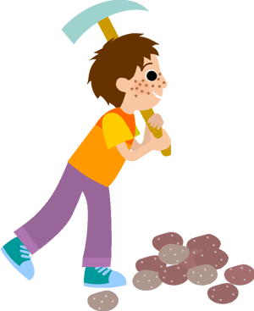
Ejemplos de aliteraciones
Good as gold.
Pepe pecas pica papas con un pico, con un pico Pepe pecas pica papas.
Many monkeys make mud-pies many Monday mornings.
El ruido con que rueda la ronca tempestad (José Zorrilla).
La mala llaga sana, la mala fama mata.
Notes:
Tanto en inglés como en español la aliteración es un recurso frecuente, que hace que las frases sean más fáciles de recordar.
Las podemos encontrar en proverbios, publicidad, cantos infantiles, trabalenguas y, desde luego, en la literatura.
Estos son algunos ejemplos, y los estudiantes añaden alguno que conozcan.

Slide 19
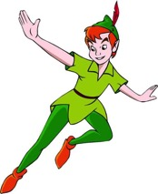
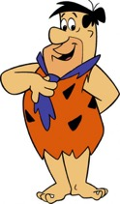
Nombres de personajes con aliteración:
Peter Pan
Mickey Mouse
Pink Panther
Pancho pantera
Bugs Bunny
Fred Flintstone / Pedro Picapiedra
¿Puedes añadir algunos?
Notes:
Los alumnos podrán dar ejemplos en inglés y en español, y se comentará el tipo de personajes que más tienen este recurso en su nombre y cuáles creen que sean las razones para ello.

Slide 20
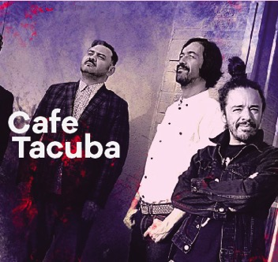
Aliteraciones en la música popular:
Ya chole chango chilango
que chafa chamba te chutas
no checa andar de tacuche
y chale con la charola.
Tan choncho como una chinche
mas chueco que la fayuca
con fusca y con cachiporra
te paso andar de guarura.
Café Tacuba [Letra: Jaime Lopez] - Chilanga Banda:
Notes:
Ésta es solamente una estrofa de la canción “Chilanga Banda”, llena de aliteraciones con la letra “ch”, y de juegos de palabras muy propios de la cultura popular de la Ciudad de México.
Como se indica en el artículo “Chilanga banda” en la versión electrónica de la revista Algarabía (disponible en http://algarabia.com/desde-la-redaccion/chilanga-banda-jaime-lopez-1995/) el contenido de la letra no será del todo claro para algunos, y ahí brinda una “traducción” para toda la canción, de la que aquí se ve la de la estrofa en pantalla:
Ya chole, chango chilango, / Siempre es lo mismo contigo, capitalino,
qué chafa chamba te chutas. / trabajas en algo bien feo.
No checa andar de tacuche / No queda bien vestir de traje y chale con la charola / ni está bien traer placa de policía.
Tan choncho como una chinche, / Tan gordo como una chinche, más chueco que la fayuca, / más ilegal que la mercancía de contrabando
con fusca y con cachiporra, / con pistola y con macana,
te pasa andar de guarura. / te gusta ser guardaespaldas.
EJERCICIO: ¿Pueden los estudiantes “traducir” a español estándar la letra? Antes de darles esta interpretación se puede hacer el ejercicio con ellos en clase, no solo de esta estrofa sino de toda la canción.

Slide 21
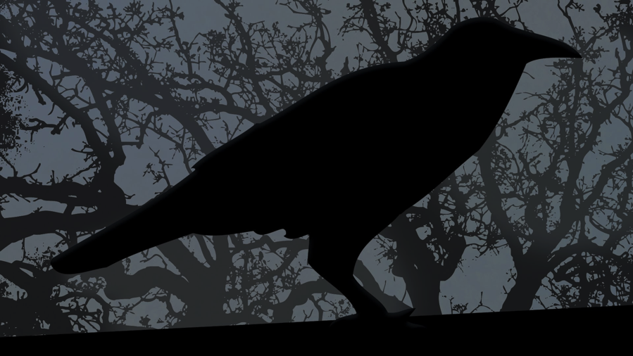
Aliteraciones en un poema en inglés
The Raven de Edgar Allan Poe
Once upon a midnight dreary, while I pondered weak and weary,
Over many a quaint and curious volume of forgotten lore,
While I nodded, nearly napping, suddenly there came a tapping,
As of some one gently rapping, rapping at my chamber door.
`'Tis some visitor,' I muttered, `tapping at my chamber door -
Only this, and nothing more.'
Notes:
La aliteración es un recurso que originalmente fue más bien preferido por la lenguas escandinavas y su poesía, y de ahí lo llevaron a Inglaterra, donde se adoptó su uso entre los poetas ingleses. En la lengua inglesa ha permanecido como un elemento rítmico.
Este es el poema más famoso de Edgar Allan Poe. Es un poema en el que la onomatopeya, aliteración y rima están intercaladas a lo largo de las estrofas dotándolo de una musicalidad única.
Información sobre el poema y el texto completo está disponible en: https://www.eapoe.org/works/poems/ravent.htm ; también en: https://interestingliterature.com/2017/06/13/a-short-analysis-of-edgar-allan-poes-the-raven/
Las aliteraciones están en amarillo.
Las onomatopeyas están en rojo.

Slide 22
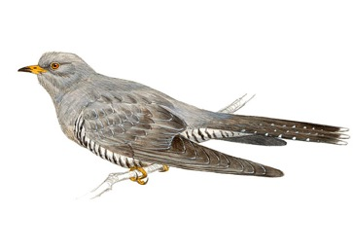
Aliteraciones en versos en español
En el silencio sólo se escuchaba
el susurro de abejas que pasaba (Garcilazo).
No hay ave tan fastidiosa
en el cantar como tú:
cucú, cucú y más cucú
y siempre una misma cosa (Iriarte).
Notes:
Por otro lado, en español, el uso de la aliteración en la poesía, más que para convertirse en un elemento rítmico, se usa para generar “armonías imitativas” (Fuente: http://www.mundopoesia.com/foros/temas/23-aliteraciones.227771/).

Slide 23
Encuentra las aliteraciones:
Honey flowers to the honey-comb
and the honey bee’s from home.
A honey comb and a honey flower
and the bee shall have his hour.
A honeyed heart for the honey-comb
and the humming bee flies home.
A heavy heart in the honey-flower,
and the bee has had his hour.
(Dante Gabriel Rosselli)
Para y óyeme ¡oh sol! yo te saludo
y extático ante ti me atrevo a hablarte:
ardiente como tú mi fantasía,
arrebatada en ansia de admirarte
intrépidas a ti sus alas guía.
¡Ojalá que mi acento poderoso,
sublime resonando,
del trueno pavoroso
la temerosa voz sobrepujando,
¡oh sol! a ti llegara
y en medio de tu curso te parara!
(Espronceda)
Notes:
Se pueden tener estos extractos en impresión y repartirlos entre los estudiantes, o localizar las aliteraciones con la participación de un estudiante por cada línea de los dos poemas.

Slide 24
Difícilmente se puede utilizar el mismo sonido (sea consonante o vocal) para traducir una aliteración del inglés al español.
Pero se pueden buscar otros sonidos para reproducir, en lo posible, esta herramienta expresiva.

Slide 25
Rima
La rima es la igualdad o semejanza de los sonidos finales (vocálicos o consonánticos) de varios versos entre sí desde la última vocal acentuada, y la rima puede ser consonante o asonante (Montes de Oca, p. 103).
Pecera
Cabecera
Espera
Desvela
Notes:
Otro recurso fónico del lenguaje es la rima. Cuando está organizada en el texto en patrones que son fáciles de distinguir, es evidente que la rima no es algo incidental, sino que es característica del mensaje y estilo del original.

Slide 26
Rima consonante
En la rima consonante, a partir de la última vocal acentuada del verso, las vocales y consonantes que le siguen son las mismas:
pecera-cabecera
momento- viento
lira-ira
camino-torbellino).

Slide 27
Rima asonante
En la rima asonante, sólo coinciden las vocales a partir de la tónica:
espera-desvela
cal-procaz
Roma - prosa
Arévalo-pétalo

Slide 28
El esquema de la rima
Es el patrón con que riman las palabras que están al final de cada verso.
La rima se nombra mediante las letras del alfabeto, en orden de aparición.
Si el esquema de un terceto es ABA, significa que la primera línea rima con la tercera, y la segunda quedó como verso libre.
Hay una gran cantidad de esquemas de rima, algunos ya establecidos y otros que el escritor puede crear.

Slide 29
Ejemplo de esquema de rima:
Amor empieza por desasosiego, A
solicitud, ardores y desvelos; B
crece con riesgos, lances y recelos; B
susténtase de llantos y de ruego. A
Doctrínanle tibiezas y despego, A
conserva el ser entre engañosos velos, B
hasta que con agravios o con celos B
apaga con sus lágrimas su fuego. A
Su principio, su medio y fin es éste: C
¿pues por qué, Alcino, sientes el desvío D
de Celia, que otro tiempo bien te quiso? E
¿Qué razón hay de que dolor te cueste? C
Pues no te engañó amor, Alcino mío, D
sino que llegó el término preciso. E
(Sor Juana Inés de la Cruz)

Slide 30
Identifica el esquema de rima:
He will not see me stopping here
To watch his woods fill up with snow.
My little horse must think it queer
To stop without a farmhouse near
Between the woods and frozen lake
The darkest evening of the year.
He gives his harness bells a shake
To ask if there is some mistake.
The only other sound's the sweep
Of easy wind and downy flake.
The woods are lovely, dark and deep,
But I have promises to keep,
And miles to go before I sleep,
And miles to go before I sleep.
(Robert Frost)
Notes:
El esquema de rima de este poema es: ABAACA para la primer estrofa; CCDCDDDD para la segunda.
Es recomendable practicar este punto con varios poemas en inglés y en español para que quede más claro a través de la práctica.

Slide 31
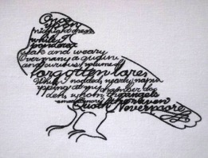
The Raven : El cuervo
Disposición de estrofas y efectos sonoros: mayores dificultades de traducción.
Once upon a midnight dreary, while I pondered, weak and weary, A
Over many a quaint and curious volume of forgotten lore— B
While I nodded, nearly napping, suddenly there came a tapping, C
As of some one gently rapping, rapping at my chamber door. B
"'Tis some visitor," I muttered, "tapping at my chamber door— B
Only this, and nothing more." B
Una fosca media noche, cuando en tristes reflexiones, A
sobre más de un raro infolio de olvidados cronicones A
inclinaba soñoliento la cabeza, de repente B
a mi puerta oí llamar: C
como si alguien, suavemente, se pusiese con incierta D
mano tímida a tocar: C
"¡Es —me dije— una visita que llamando está a mi puerta: D
eso es todo y nada más!". E
Notes:
Es conocido que mientras más rítmico es un poema más difícil es la traducción a otra lengua, que nunca cuenta con los mismos recursos. No tenemos tiempo para ahondar mucho en este aspecto, vamos solamente a señalar brevemente la rima y la aliteración:
El patrón de rima en “The Raven” es en todas las estrofas: ABCBBB.
Hay uso constante de rimas internas; (dreary-weary) (nearly-suddenly) (napping / tapping). Otro recurso sonoro que se encuentra en el poema es la aliteración (en rojo).
Por otro lado, Pérez Bonalde, haciendo uso de las normas de la prosodia castellana, que son muy diferentes a la inglesa, estructuró las estrofas con otra métrica y otro patrón de rima, pero que también se repite en todas las estrofas.
A pesar de las diferencias, es notable la musicalidad lograda en lengua española, delatora del oficio de poeta del venezolano.
Sería deseable revisar todo el poema original y su traducción en clase, aunque esto tomaría una sesión de una hora por lo menos, pero la discusión sobre los límites y alcances de la traducción poética resultaría muy rica.

Slide 32
Grandes dificultades para traducir la rima.
Particularidades de cada lengua.
Imposibilidad para traducir rima con el mismo patrón, versos libres.
Notes:
Sin embargo, traducir los patrones de rima es muy difícil por la mencionada particularidad de los patrones fónico/gráficos de cada lengua, y quizá sea ésta la razón por la cual muchos profesionales, al traducir un verso que rima en la lengua origen, optan por convertirlos en versos libres, dando preferencia al contenido temático del verso (Hervey, pp. 48-9).

Slide 33
Nivel gráfico
El plano gráfico hace referencia a la necesidad de tomar en cuenta el uso de imágenes y la distribución en el espacio, particularmente en los textos que hacen uso de estos recursos para transmitir y dar vida a su mensaje (Hervey, p. 50).

Slide 34
Acrósticos
An Acrostic
by Edgar Allan Poe
Elizabeth it is in vain you say
"Love not" — thou sayest it in so sweet a way:
In vain those words from thee or L. E. L.
Zantippe's talents had enforced so well:
Ah! if that language from thy heart arise,
Breathe it less gently forth — and veil thine eyes.
Endymion, recollect, when Luna tried
To cure his love — was cured of all beside —
His folly — pride — and passion — for he died.
Notes:
La Real Academia define al acróstico como sigue:
Dicho de una composición poética: Constituida por versos cuyas letras iniciales, medias o finales
forman un vocablo o una frase.

Slide 35
Poesía concreta
Poe’s
raven told
him nothing nevermore
and Vincent’s circling
crows were a threat to destroy
sunlight. Now I saw a bird, black with a yellow
beak, orange rubber legs
pecking to kill the
lawn, storm bird
hates with claw,
evil beak,
s
u
n
and eye (Don J Carlson)
Notes:
“Se trata de una poesía en la que la apariencia física de las palabras encarna o extiende su significado, dándole categoría de arte visual y literario, aunque podría objetarse que la mayoría de los ejemplos apenas alcanzan el nivel. La denominación se concibió aproximadamente en 1955 y, poco después, surgió un movimiento de poesía concreta, pero la idea de una coincidencia o interacción entre significado y apariencia se remota a mucho tiempo atrás. Por ejemplo, la colección de epigramas antiguos conocidos como “Antología griega” incluye un poema en forma de hacha y otro en forma de huevo, y este tipo de escritos se convirtieron en una especie de moda en el Renacimiento en Gran Bretaña” (Chilvers, Ian. Diccionario del arte del siglo XX. Editorial Complutense, 2001, p. 183).

Slide 36
Skinny Poem
Skinny
poem,
all
your
ribs
showing
even
without
a
deep
breath
thin
legs
rotted
with
disease.
Live
here!
on
this
page,
barely
making it,
like
the
mass
of
mankind. -----Lou Lipsitz
Notes:
Los estudiantes proponen una traducción que conserve el elemento gráfico y también el contenido.

Slide 37
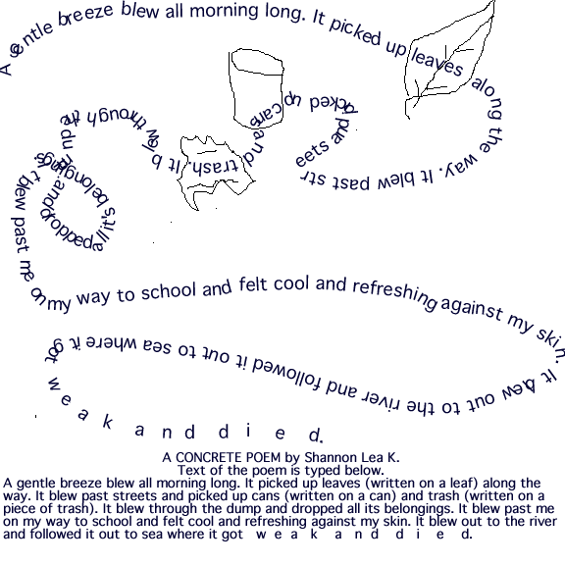
Notes:
Los estudiantes proponen una traducción que conserve el elemento gráfico y también el contenido.

Slide 38
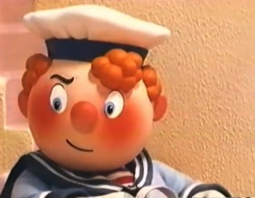
Ejercicio de traducción
Sammy was a sailor, a sailor big and broad
He sailed aboard a whaler and tumbled overboard
He shouted "Someone save me!"
Someone said "Go 'head!
The sharks were circling wildly when the sailors said:
Swim Sam, swim Sam, swim Sam
Show them you're some swimmer
Swim like snow-white swans swim
You know how snow-white swans swim,
Six sharp shivering sharks
Are gonna snap your limbs
So swim Sam, swim Sam, swim Sam, swim Sam,
Swim Sam, swim Sam, swim, Sam.
Notes:
Este texto, que es una rima infantil, contiene rimas, aliteraciones y alguna onomatopeya. Es un buen texto para que los estudiantes exploren su creatividad, sin el temor de aproximarse a un poema más serio o difícil la primera vez.

Slide 39
¿Qué opinan de esta versión?
Nemo era un marinero, un marinero fuerte y entero
Navegaba en un ballenero y por la borda cayó.
“¡Que alguien me ayude!”, gritó.
Y de abordo se oyó: “¡Sálvate ya!”
Los tiburones rodeaban a Nemo cuando alguien exclamó:
Nada, Nemo, nada, Nemo,
Enséñales lo bien que nadas
Nada como nutria, nada como rana
Tu bien sabes como nadan las ranas,
Once tiburones te van a hacer jirones,
Nada, Nemo, nada, Nemo, nada, Nemo…
Nada, Nemo, nada, Nemo, nada, Nemo…

Slide 40
Conclusión
Los aspectos fónico-gráficos resultan más o menos relevantes, dependiendo del texto, como hemos podido ver. Sin embargo, el conocimiento de esos rasgos agudiza la visión del traductor para darle importancia en su trabajo al aspecto que crea necesario. En última instancia no se debe perder nunca de vista que hay que rescatar tanto como sea posible en el texto meta.

Slide 41
Fuentes de bibliográficas:
Chilvers, Ian. Diccionario del arte del siglo XX. Editorial Complutense, 2001.
De Aguilar e Silva, Víctor Manuel. Teoría de la literatura. Tr. Valentín García Yebra. Madrid: Gredos, 1972.
García Yebra, Valentín. Teoría y práctica de la traducción. 2 ts. Madrid: Gredos, 1997.
Hervey, Sandor, Ian Higgins, y Louise M. Haywood. Thinking Spanish Translation. New York: Routledge, 1995.
Seco, Manuel. Gramática esencial del español: Introducción al estudio de la lengua. México, D.F.: Espasa Calpe, 2000.

